Slide 1
Mexatron tizimlar uchun
Elektronika
Ma’ruza 10
Mikroprotsessorlar va Mikrokontrollerlar
(Microprocessors and Microcontrollers)
Ma’ruzachi: Eraliev Asrorbek, MD

Slide 2
REJA
Reja:
  Boshqarish
  Mikroprotsessorli tizimlar
  Buss lar (Avtobuslar)
  Mikrokontrollerning umumiy arxitekturasi
  Registrlar - vaqtinchalik saqlash
  Xotira
  Mikrokontroller
  Mikrokontrollerning ishlatilinishlari
  Mikrochip mikrokontrolleri
  Nima uchun PIC?
  PIC oilasi asosi
  PIC oilasi qadoqlash
  PIC oilasi tezlik
  PIC oilasi xotira
  PIC oilasi dastur xotirasi
  PIC oilasi raqamli I/O port
  Ishlatilish - uy kir yuvish mashinasi
  Dasturlash bosqichlari
  Xulosa

Slide 3
Boshqarish
Mikroprotsessorli tizimlar - boshqaruv tizimi sifatida foydalanish va o'rnatilgan mikroprotsessor deb ataladi
Muayyan funktsiyani boshqarishga bag'ishlangan
O'z-o'zidan boshlangan, o'z operatsion dasturi bilan mustaqil
Inson aralashuvini talab qilmaydi

Slide 4
Mikroprotsessorli tizimlar
3 qismdan iborat:
Markaziy protsessor (CPU) - dastur ko'rsatmalarini tan olish va bajarish
Kirish/chiqarish interfeysi - kompyuter va tashqi dunyo o'rtasidagi aloqani boshqarish
Xotira - dastur ko'rsatmalari va ma'lumotlarini saqlash uchun
Xotiraga ega mikroprotsessor va bir xil chipda turli xil kirish / chiqish tartibi - mikrokontroller

Slide 5
Avtobuslar (Buss)
Raqamli signallar avtobuslar deb ataladigan yo'llar bo'ylab bir qismdan ikkinchisiga o'tadi
Ma'lumotlar avtobusi - protsessorning qayta ishlash funktsiyasi bilan bog'liq ma'lumotlar
Manzil avtobusi - ma'lumotlarni qaerdan topish kerakligini, xotira yoki kirish/chiqish portlarini tanlashni ko'rsating
Boshqaruv shinasi - boshqaruv harakatlariga tegishli signallarni bajaring, ya'ni READ, WRITE

Slide 6
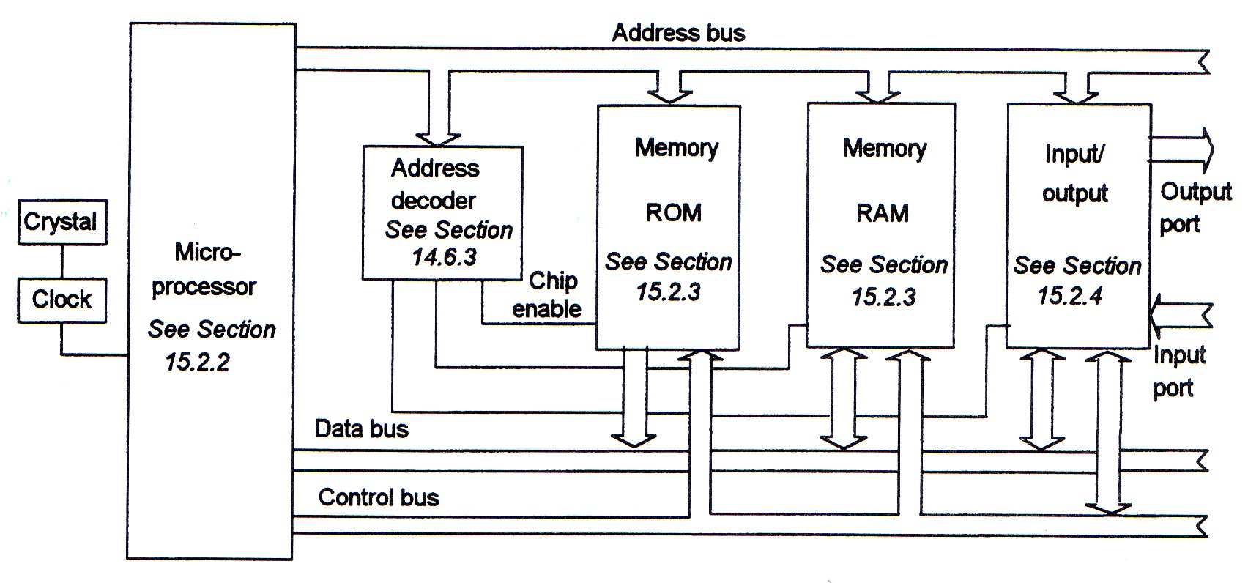
Mikroprotsessor tizimining umumiy shakli

Slide 7
MK.ning umumiy arxitekturasi
Arifmetik va mantiqiy birlik (ALU) - ma'lumotlarni manipulyatsiya qilish uchun
Ro'yxatdan o'tish - protsessorning hozirda foydalaniladigan ichki ma'lumotlarini vaqtincha saqlash
Boshqarish bloki - operatsiyalarning vaqtini va ketma-ketligini aniqlash

Slide 8
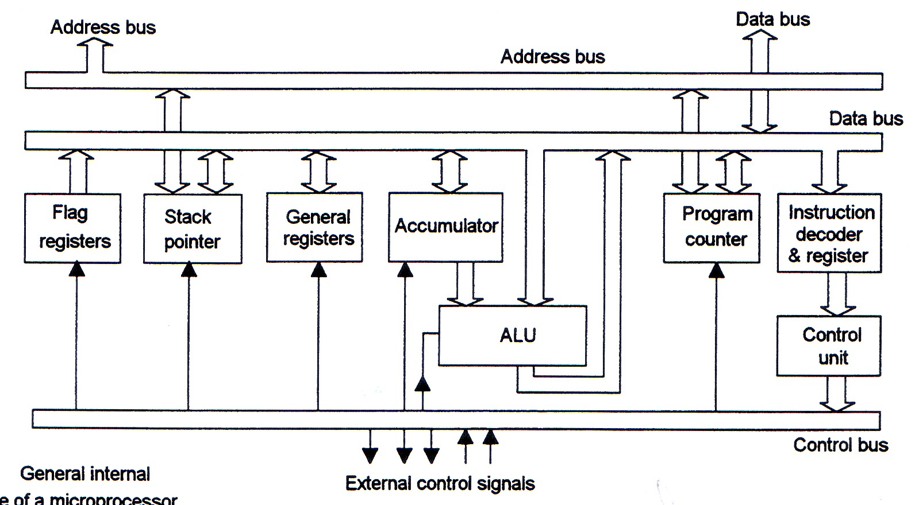
Mikroprotsessor tizimining umumiy ichki arxitekturasi

Slide 9
Registrlar - vaqtinchalik saqlash
Akkumulyator - ALU ga i/p uchun ma'lumotlar
Holat registri - bayroqlar, oxirgi operatsiya holatini ko'rsatadi
Dastur hisoblagichi (PC) yoki ko'rsatma ko'rsatgichi (IP) - dasturdagi ko'rsatmalarning o'rnini kuzatib boring
Xotira manzili - ma'lumotlar manzili
Ko'rsatmalar registri (IR) - yo'riqnomani saqlash
Umumiy maqsadli registr - ma'lumotlar yoki manzil uchun vaqtinchalik saqlash
Stack pointer registr (SP) – RAMdagi stekning yuqori qismini belgilaydigan shakl manzili

Slide 10
Xotira
Xotira birligi - ikkilik ma'lumotlarni saqlaydi va bir yoki bir nechta integral mikrosxemalar shaklini oladi
ROM - faqat o'qiladigan xotira, sobit dastur, ya'ni operatsion tizim
PROM - dasturlashtiriladigan ROM, foydalanuvchi tomonidan dasturlashtirilishi mumkin bo'lgan ROM chipi uchun ishlatiladi
EPROM - o'chiriladigan va dasturlashtiriladigan ROM,
EEPROM - elektr va o'chiriladigan PROM, o'chirish b yuqori kuchlanish
RAM - tasodifiy kirish xotirasi, vaqtinchalik ma'lumotlar
ROMda saqlangan dasturlar - proshivka, operativ xotirada foydalanilgan dasturlarni saqlash - dasturiy ta'minot

Slide 11
Mikrokontroller
Mikroprotsessor va kirish/chiqish interfeyslari va taymerlar kabi boshqa tashqi qurilmalarni bitta chipda integratsiya qilish
Tashqi ulanishlar uchun pinlar mavjud - kirish / chiqish, quvvat, soat, boshqaruv signallari
I / O portlari - bitta portli 8 bitli so'z yoki ikkita port 16 bitli so'z

Slide 12
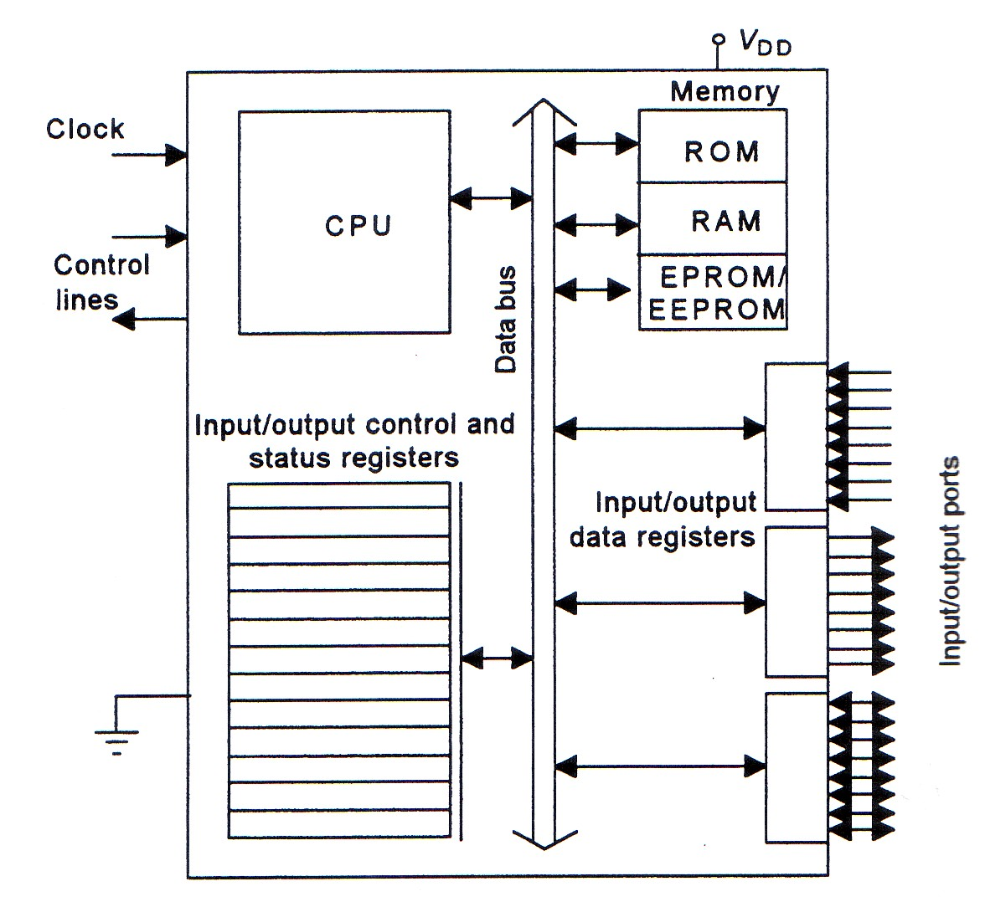
Mikrokontrollerning blok diagrammasi

Slide 13
Mikro
Kichik, ixcham
Nazoratchi
Kirishlarni o'qing
⬇
Jarayon
⬇
Chiqarish ishlab chiqarish

Slide 14
Mikrokontrollerning
ishlatilinishlari
Elektron gadjet
Uyali telefon
O'yinchoqlar
Robototexnika
Radio
DVD player
va boshqalar

Slide 15
Mikrokontrollerning
ishlatilinishlari
Bozorda juda ko'p turli xil mikrokontrollerlar mavjud. Masalan, Atmel, Motorola, Intel va PIC .
Har birining o'ziga xos afzalliklari va kamchiliklari bor.
Mikrokontrollerlar o'rtasida juda ko'p o'xshashliklar mavjud.
PIC16F877A ga e'tibor.

Slide 16
Mikrochip mikrokontrolleri
PIC mikrokontrolleri - Periferik interfeys boshqaruvchisi
Masalan, PIC16AXX, PIC16FXX,
Garvard arxitekturasi - ko'rsatmalar dastur xotirasidan alohida avtobuslar yordamida olinadi

Slide 17
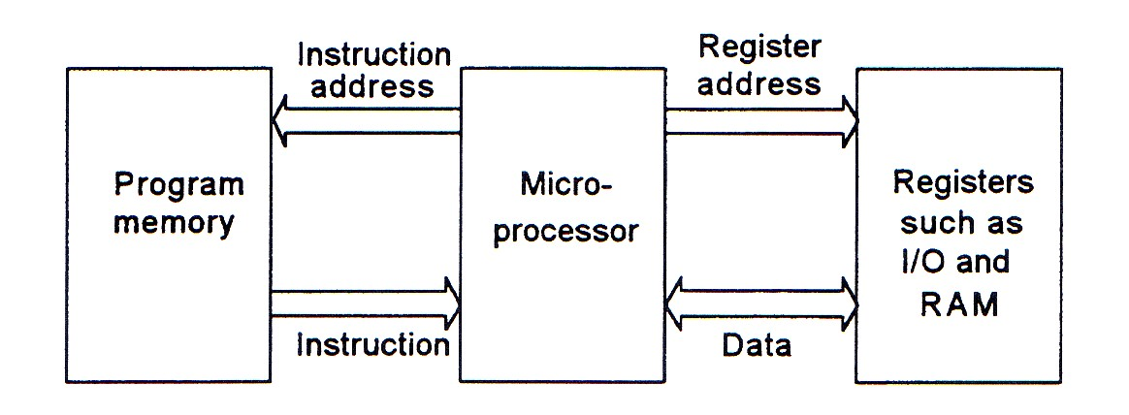
Garvard arxitekturasi

Slide 18
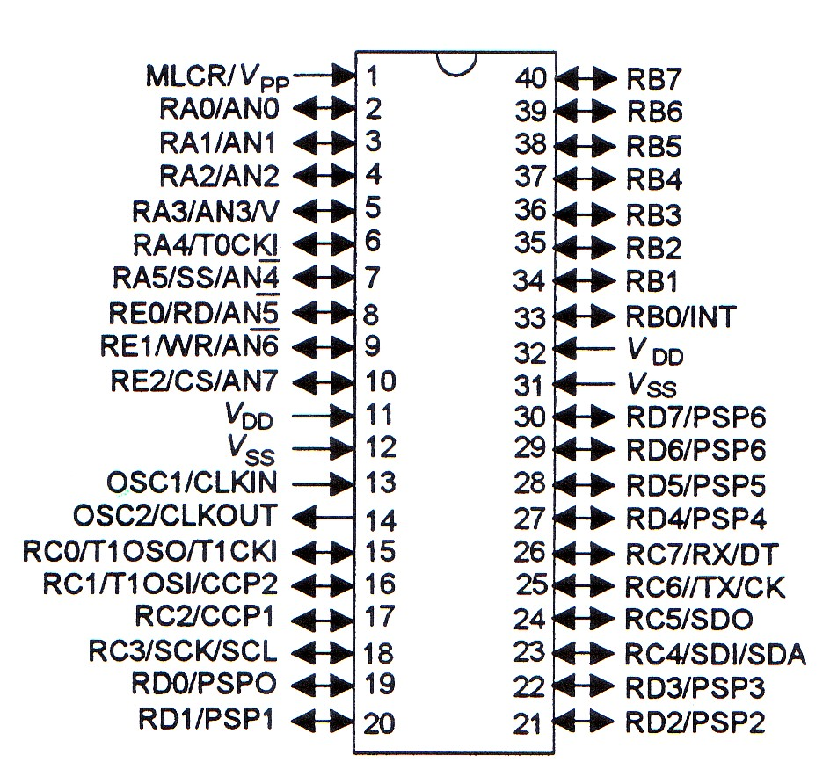
PIC16C74A

Slide 19
Nima uchun PIC?
Sotib olish oson, arzon, arzon ishlab chiqarish vositalari va kuchli.
Siz Farnell, RS va Hitectron'dan olishingiz mumkin. Siz hatto Microchip veb-saytidan bepul namuna olishingiz mumkin.
Dasturiy ta'minot bepul (MPLAP, PCCLITE va ICPROG) sifatida tarqatiladi.
Bitta asosiy mikrokontroller tizimining narxi RM 50 dan kam.

Slide 20
PIC OILASI
ASOSI
PIClar 4 ta protsessor yadrosidan 1 tasi bilan birga keladi:
12C50x , 16C5x
12C67x , 16Cxxx, 16Fxxx
17C4x , 17C7xx
" Kengaytirilgan" 16 bitli yadrolar, 77 ta ko'rsatmalar: 18Cxxx, 18Fxxx

Slide 21
PIC OILASI
QADOQLASH
PIClar juda ko'p turli xil paketlarda keladi:
  8 pinli DIP, SOIC: 12C50x (12bit) va 12C67x (14bit)
  18 pinli DIP, SOIC: 16C5X (12 bit), 16 Cxxx (14 bit), 16 Fxxx (14 bit)
  28 pinli DIP, SOIC: 16C5X (12 bit), 16 Cxxx (14 bit), 16 Fxxx (14 bit)
  40 pinli DIP, SOIC: 16Cxxx (14bit), 17C4x (16bit)
  44 - 68 pinli PLCC*: 16Cxxx (14bit), 17C4x / 17Cxxx (16bit)

Slide 22
PIC OILASI
TEZLIK
PIC-lar ishlashi uchun soat kerak.
Kristallar, soat osilatorlari yoki hatto RC sxemasidan foydalanishi mumkin.
Ba'zi PIC-larda o'rnatilgan 4 MGts chastotali RC soati mavjud. Juda aniq emas, lekin tashqi komponentlarni talab qilmaydi!
Yo'riqnoma tezligi = 1/4 soat tezligi (T cyc = 4 * T clk )
Barcha PIC-lar DC dan maksimal spetsifikatsiya tezligigacha ishga tushirilishi mumkin:
      12C50x 4MHz
      12C67x 10 MGts
      16Cxxx, 16Fxxx 20MHz
      17C4x / 17C7xxx 33MHz
      18Cxxx, 18Fxxx 40MHz

Slide 23
PIC OILASI
XOTIRA
PIC dastur maydoni har bir chip uchun har xil.
Ayrim misollar:
  12C508 512 12 bitli ko'rsatmalar
  16C71C 1024 (1k) 14 bitli ko'rsatmalar
  16F84A 1024 (1k) 14 bitli ko'rsatmalar
  16F877 8192 (8k) 14 bitli ko'rsatmalar
  17C766 16384 (16k) 16 bitli ko'rsatmalar

Slide 24
PIC OILASI
DASTUR Xotirasi
PIC-larda ikki xil turdagi dasturlarni
saqlash mavjud:
1. EPROM (oʻchiriladigan dasturlashtiriladigan faqat oʻqish xotirasi)
Dasturchidan dasturga yuqori kuchlanish kerak (~13V)
O'chirish uchun derazali chiplar va UV nuri kerak
Eslatma: Bir martalik dasturlashtiriladigan (OTP) chiplar EPROM chiplaridir,
lekin oynasiz!
PIC misollari: Har qanday "C" qismi: 12C50x, 17C7xx va boshqalar.
2. FLASH
Qayta yozish mumkin (hatto chipning o'zi ham)
Rivojlanish uchun tezroq!
Cheklangan yozish soni (~100k yozish)
PIC misollari: har qanday "F" qismi: 16F84, 16F87x, 18Fxxx (kelajakda)

Slide 25
PIC OILASI
Raqamli I/O PORT
Barcha PIC-larda "Portlar" deb nomlangan raqamli I/O pinlari mavjud.
  8pin 12C508 4 ta raqamli I/O pinli 1 ta portga ega
  18 pinli 16F84A 13 raqamli I/O pinli 2 ta portga ega
  40pinli 16F877A 33 raqamli kiritish/chiqarish pinli 5 ta portga ega
  68pin 17C766 66 raqamli I/O pinli 9 ta portga ega
Portlarda 2 ta nazorat registrlari mavjud
  TRISx har bir pin kirish yoki chiqish ekanligini belgilaydi
  PORTx ularning chiqish bit darajalarini belgilaydi
Aksariyat pinlar 25mA manba/lavaboga ega (to'g'ridan-to'g'ri LEDlarni boshqaradi)

Slide 26
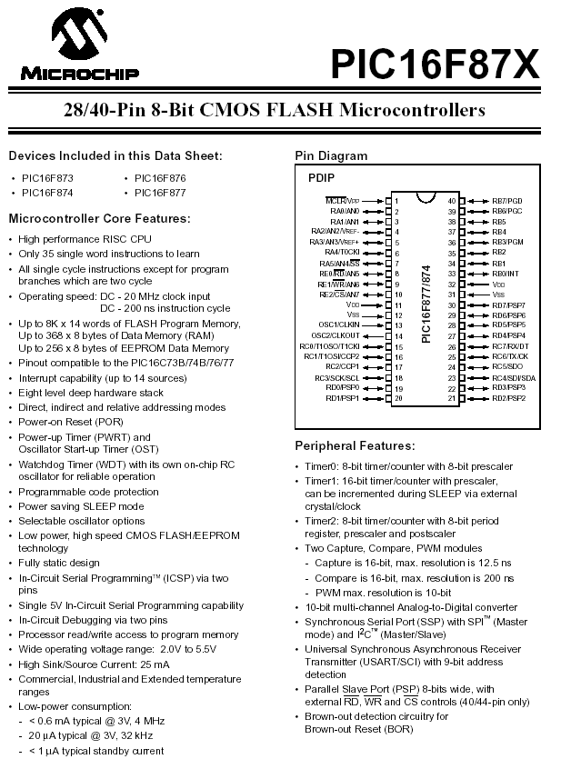

Slide 28
Ishlatilish - Uy kir yuvish mashinasi
A. Kirishlar
suv harorati, vosita tezligi - ADC
Suv sathining kaliti - A porti
B. Chiqishlar
Issiq/sovuq suv valfi
Suv nasosini boshqarish
Eshik qulfi
Buzzer
Dvigatel yo'nalishi
Isitgichni boshqarish

Slide 29
Ishlatilinishi - Uy kir yuvish mashinasi (davomi)
C. Chiqishlar
Displeylar
Klaviaturadan kirishlar
D. Boshqalar
PWM - dvigatelga signal beradi
Interrupt - agar uzilish bo'lsa, ya'ni eshik ochilganda to'xtatiladi

Slide 30
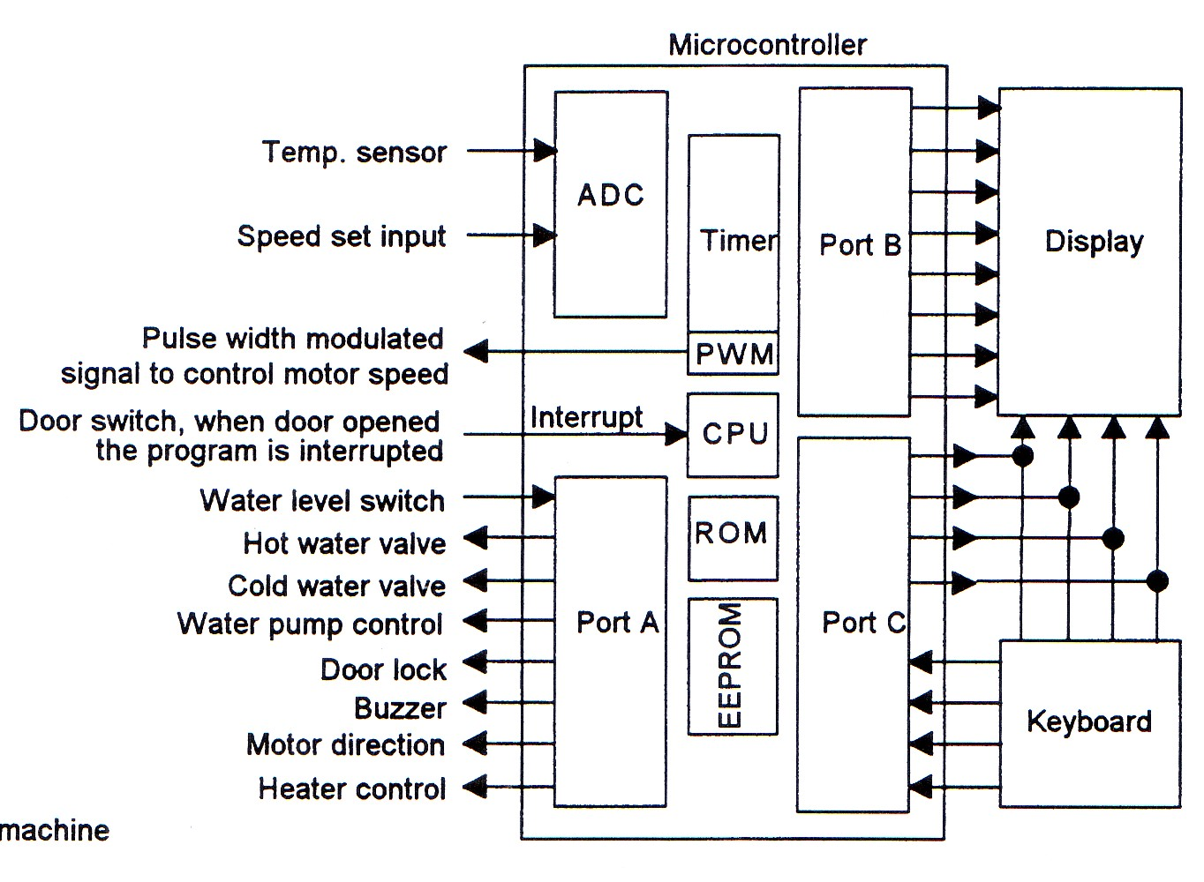
Uy kir yuvish mashinasi

Slide 31
Dasturlash bosqichlari
Muammoni aniqlang - bajarilishi kerak bo'lgan funktsiya, zarur kiritish/chiqarish, cheklovlar - tezlik, aniqlik, xotira hajmi va boshqalar.
Algoritmni aniqlang - qadamlar ketma-ketligi
Oqim diagrammasi va psevdokod - qadamlar va dastur oqimi
Oqim diagrammasini/algoritmini tildan foydalangan holda ko'rsatmalarga tarjima qiling - assembly, C
Sinov va disk raskadrovka dasturi

Slide 32
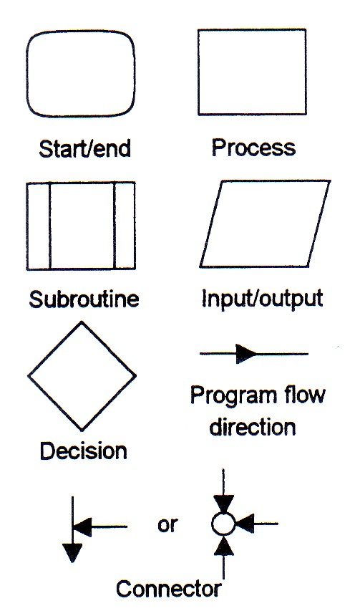
Oqim diagramma belgilari

Slide 33
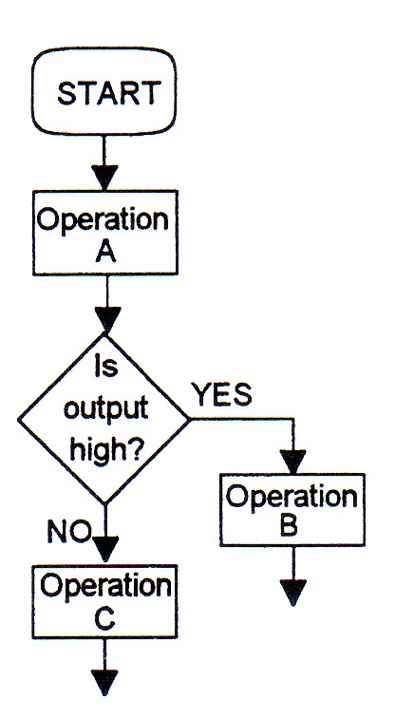
Oqim sxemasi

Slide 34
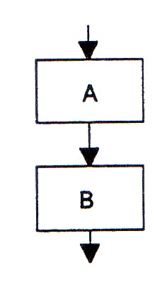
Ketma-ketlik

Slide 35
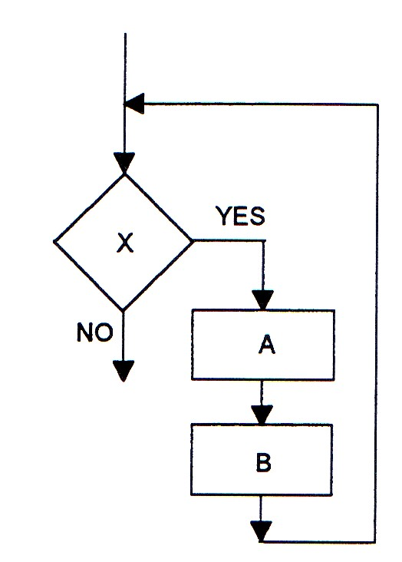
WHILE-DO

Slide 36
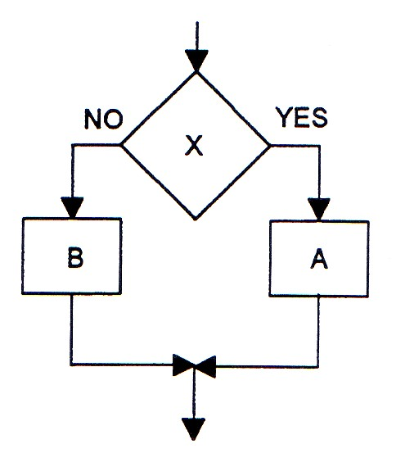
IF-ELSE

Slide 37
Xulosa
  Ushbu darsda biz mikroprotsessorli tizimlar, Busslar ya’ni avtobus lar yordamida signal tashish, mikrokontrollerning umumiy arxitekturasi, registrlar, xotira, mikrokontroller va mikrokontrollerning ishlatilinishlari, raqamli kirish chiqishlar va boshqa mikrokontroller va mikroprotsessorlar bo’yicha bilimlarni o’zlashtirdik.

Slide 38
Foydalanilgan adabiyotlar
Electronics: A Systems Approach (6th edition), Neil Storey,Pearson Education UK, 2017
Mechatronics: Electronic Control Systems in Mechanical and Electrical Engineering, William Bolton, Pearson Education Limited 2015
PIC16F87X mikrokontrolleri datasheet, Microchip
Elektronika. X. Aripov, A. Abdullayev. Fan va texnologiya nashriyoti, 2011
http://en.wikipedia.org

